Slide 1
Joanna Porawska
Uniwersytet Jagielloński
Instytut Filologii Romańskiej
DIALEKTY JĘZYKA RUMUŃSKIEGO

Slide 2
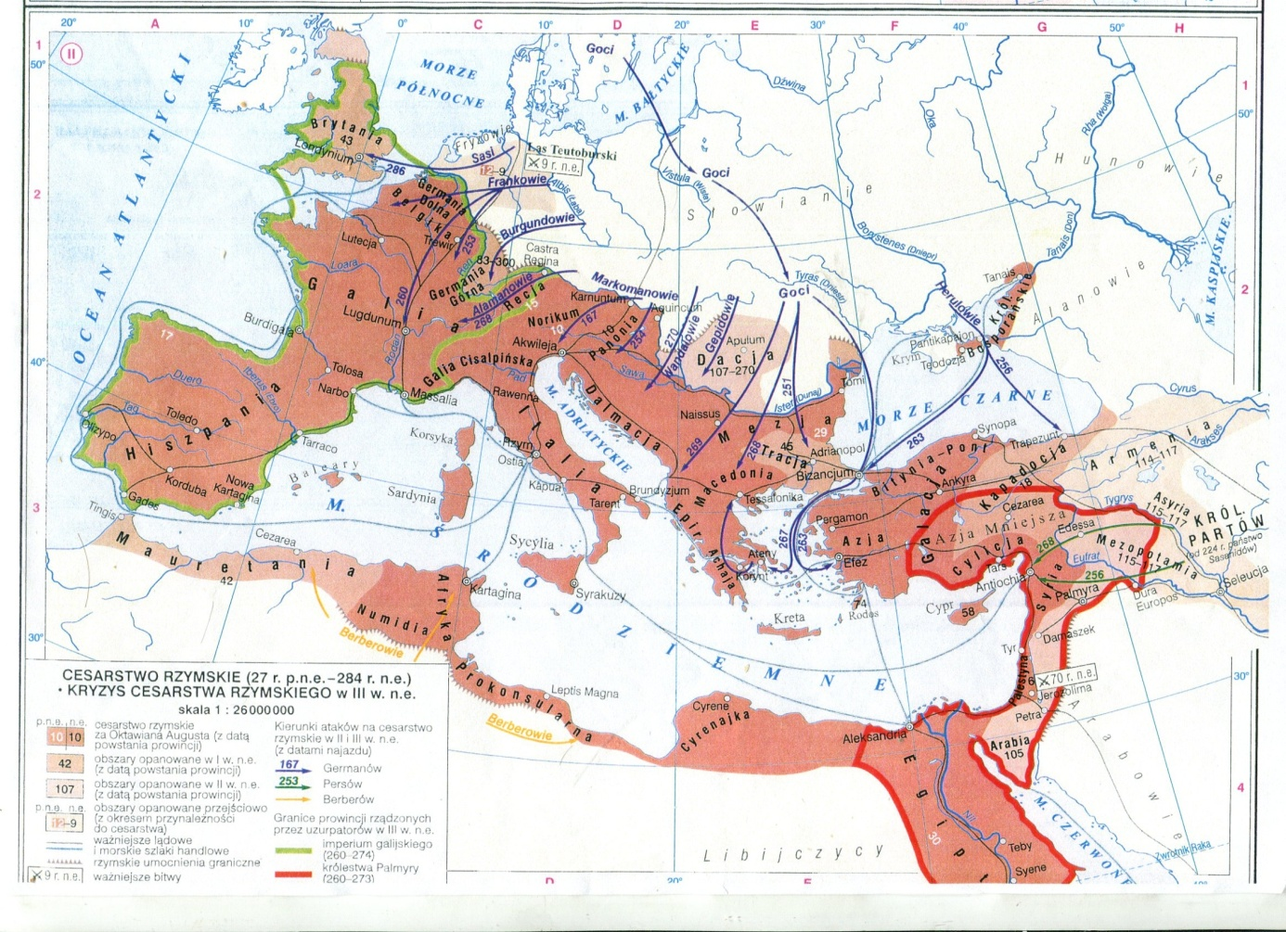
slajd 1
Joanna Porawska, Dialekty języka rumuńskiego

Slide 3
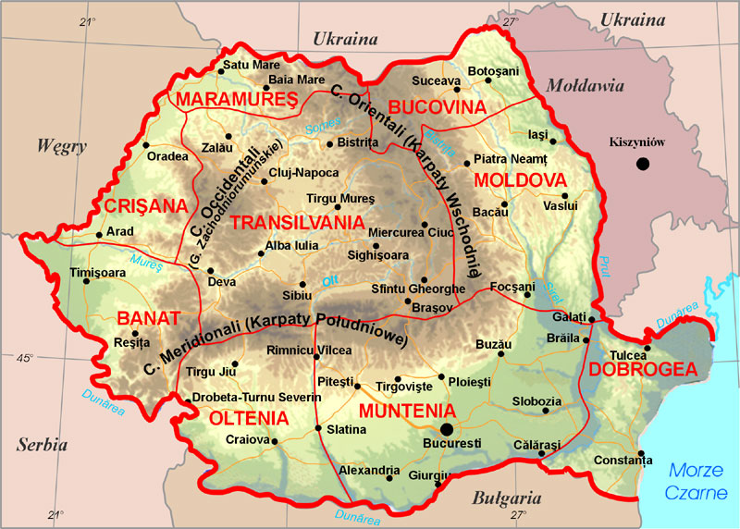
slajd 2
Joanna Porawska, Dialekty języka rumuńskiego

Slide 4
slajd 3
Joanna Porawska, Dialekty języka rumuńskiego
związek z etnogenezą wykazuje etnonim oraz nazwa języka
romanus> rumân>român
(obywatel Rzymu, również ‘chrześcijanin’ zwłaszcza prawosławny)
(przedakcentowe łacińskie o>u)
czyli etymologicznie: rumuński to rzymski
(jedyny język romański, który w etymologii zachował związek z Rzymem)
w związku z tym nazwy rumuński, arumuński , istro-, megleno- znaczą
„a rzymski” etc.
nazwa państwa ( i samo państwo) b. późne – 1881
istniała natomiast nazwa języka „limba română”

Slide 5
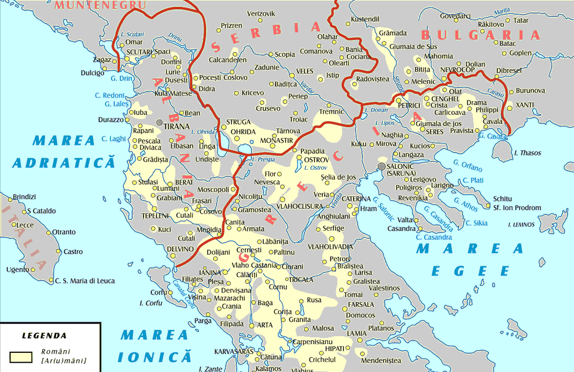
slajd 4
Joanna Porawska, Dialekty języka rumuńskiego

Slide 6
slajd 5
Joanna Porawska, Dialekty języka rumuńskiego
4 dialekty (zespoły dialektalne)
dakorumuński
(tereny dzisiejszej Rumunii oraz Besarabia; ma narzecza, niezbyt różniące się od siebie)
arumuński (macedorumuński)
( Kuco-Wołosi; migracje XI-XII w.)
współcześnie Grecja, Albania, Jugosławia, Bułgaria
meglenorumuński
(kilka tysięcy ludzi , do niedawna plemiona koczownicze;– mówią o sobie Vlah, Vlaşi)
okolice Salonik w Grecji
istrorumuński
(Pólwysep Istria), w zaniku

Slide 7
slajd 6
Joanna Porawska, Dialekty języka rumuńskiego
DAKORUMUŃSKI
(Weigand)
System spółgłoskowy
afrykaty [č] [ǧ] wyznaczają na tym terenie 3-4 strefy:
Munteńska (tak jak w języku literackim cer ‘niebo’, ger ‘mróz’) [čer] [ǧer],
Mołdawska [šer] [žer], Banacka [śer] [źer]
Ţara Moţilor (Munţii Apuseni) rotacyzm n>r, n>nr np. găini>găinri
System samogłoskowy
Na terenie Mołdawii – [e] akcentowane, dłuższe i bardziej otwarte, przechodzi w dyftong:
merge> mi̯erge ‘idzie’ trece>tri̯ece ‘przechodzi’
Dwie realizacje dźwięku [ǝ] (sam. centralna, półotwarta) (Bukowina)
facut ‘zrobiony’/ făcut

Slide 8
slajd 7
Joanna Porawska, Dialekty języka rumuńskiego
DIALEKTY POŁUDNIOWODUNAJSKIE
system samogłoskowy
arumuński, meglenorumuński
brak samogłoski î/â (medialnej, zamkniętej – istniejącej w dakorumuńskim)
arumuński
proteza a- przed wyrazami zaczynającymi się na spółgłoskę
drum. român/ arum. armãn
drum. râu > arum. arãu ‘rzeka’
meglenorumuński
afereza a nieakcentowanego
łac. ad foras > megl. fără ‘bez’
łac. habeam> megl. veam ‘miałem’

Slide 9
slajd 8
Joanna Porawska, Dialekty języka rumuńskiego
DIALEKTY POŁUDNIOWODUNAJSKIE
System spółgłoskowy
arumuński, meglenorumuński
istnieją sonanty palatalne [ľ],[ń] (dakorumuński je utracił)
łac. leporem> ľepure
Arumuński
istnienie afrykaty [ᶁ ]
drum. zic - ᶁîc
palatalizacja bilabialnych i labiodentalnych
pod wpływem następującego dźwięku [i̯]
p>k’ drum. piept>k’ept
f>h’ drum. fier>h’er
meglenorumuński
zanik spółgłoski [h]

Slide 10
slajd 9
Joanna Porawska, Dialekty języka rumuńskiego
zapis serbski i rumuński
czasownik je ‘być’, rum. a fi
- forma twierdząca
cuнт ‘jestem’ cuнћем ‘jesteśmy’ sînt/sunt sîntem/suntem
jeшћ ‘jesteś’ cuнћец ‘jesteście’ eşti sînteţi/sunteţi
je ‘jest’ cuнт ‘są’ este sînt/sunt
- forma przecząca
нycuнт ‘nie jestem’ нycuнћем ‘nie jesteśmy’ nu sînt/sunt nu sîntem/suntem
нyjeшћ ‘nie jesteś’ нycuнћец ‘nie jesteście’ nu eşti nu sînteţi/sunteţi
нуje ‘nie jest’ нycuнт ‘nie są’ nu este nu sînt/sunt

Slide 11
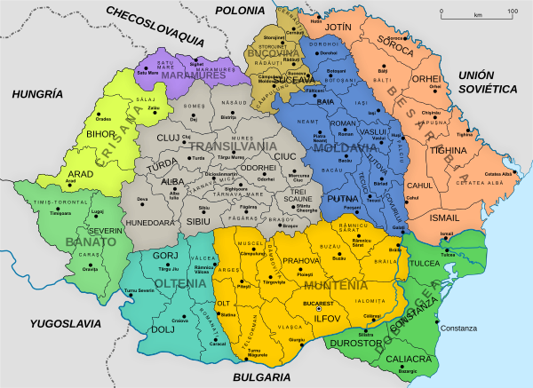
slajd 10
Joanna Porawska, Dialekty języka rumuńskiego

Slide 12
slajd 11
Joanna Porawska, Dialekty języka rumuńskiego
Bibliografia
SARAMANDU Nicolae , La romanité orientale, Bucureşti, 2008
SARAMANDU Nicolae, Atlas Linguarum Europae; Atlas Linguistique Roman
METZELTIN Michael, Das Rumȁnische im romanischen Kontrast: Eine sprachtypologische Betrachtung, Berlin, 2016
KAHL Thede
BOJOGA Eugenia, Limba română - între paranteze?, Chişinău, 2013
KLIMKOWSKI Tomasz, Rumuńscy Arumuni i ich język, Balcanica Posnaniensia. Acta et studia, nr XIX, Instytut Historii UAM, Poznań, 2012
NOWICKA Ewa, Nasz język rozumieją aniołowie. Arumuni we współczesnym świecie, Kraków, wyd. Nomos, 2011
Prof. Ilona Czamańska (UAM, Poznań) – grant (Anna Oczko, Tomasz Klimkowski)

Slide 13
Joanna Porawska, Dialekty języka rumuńskiego

